Slide 1

Римске цифре Марија Јовановић ОШ “Филип Филиповић”

Slide 2
Категорија: обавезни предмети Разред: трећи
Тема: Блок бројева до 1000 Циљ: Обнављање, утврђивање, увежбавање, проширивање и примена знања о бројевима у римским цифрама, о њиховим правилима записивања и о њиховој примени.

Slide 3
Методе рада: монолошка, дијалошка, демонстративна метода, метода писаних радова. Облици рада: фронтални, индивидуални, рад у пару, групни Наставна средства/ресурси: костими, рибице од картона, корпице, jaбуке, наставни листићи са задацима и решењима на три нивоа, картице са словима, магнети, картице са арапским и римским бројевима, рачунар, пројектор, карта Србије.

Slide 4
Приказ сценарија кроз активности ученика: - Обнављање римских цифара кроз драмски текст. Ученици глуме и играју се. - Ученици су сами направили групе пре часа тако да буду уједначене по знању. Раде задатке на три нивоа: рачунају, упоређују, закључују, сарађују, саопштавају, решавају проблеме, примењују, уочавају, сналазе се на карти. - Игра -Пронађи пара-. Кроз игру ученици презентују знање о римским цифрама.
Припрема

Slide 5
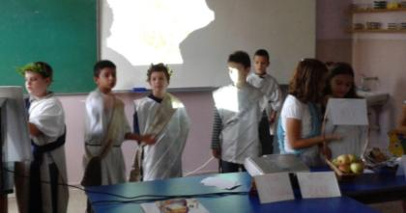
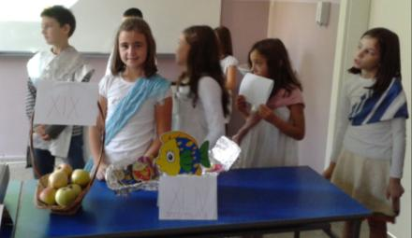
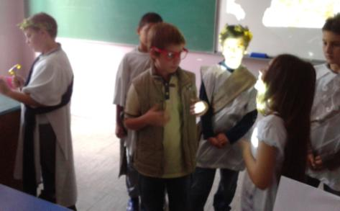
Обнављање римских цифара кроз драмски текст
Кликните овде за драмски текст!

Slide 6
- Рад задатака на три нивоа тежине по групама. Задаци су штампани на папиру различитих боја (1.ниво – жут, 2. ниво- црвен и 3. је зелен).Ученици су сами направили 5 група по 5 чланова пре часа тако да буду уједначене по знању. Сваки члан групе, када заврши и провери решења задатака на једном нивоу, добија по слово/а.
Кликните овде за задатке на 3 нивоа
Кликните овде за називе градова

Slide 7
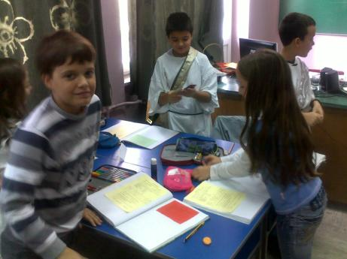
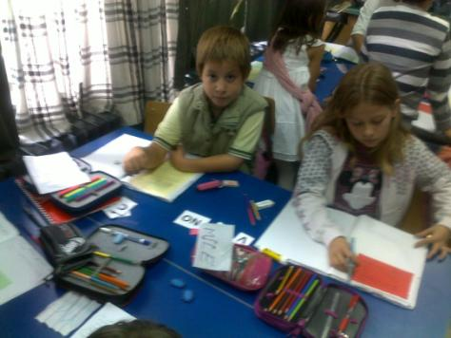
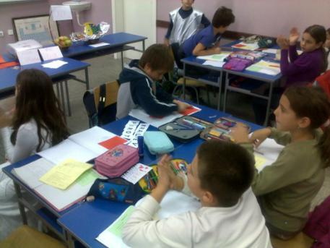

Slide 8
Кад сви чланови групе заврше један ниво, имају назив града на који стављају магнет. (Карта Србије је пројектована на белој табли, а групе имају различите магнете: рибице, пчелице, пужиће, ракове и цветове тако да је лако уочити колико градова “поседује” која група.
Кликните овде за карту Србије!

Slide 9
Ако сви чланови групе не заврше одређени ниво у предвиђеном временском интервалу, а закључе о ком граду се ради „добијају“ исти. Што више чланова групе заврши дати ниво, већа је шанса да погоде о ком граду је реч. Групе не могу једна другој да преузму град. Победник је група која „поседује“ више градова. Сумирамо резултате и коначно колико градова је у „власништву“ III-4.

Slide 10
Игра – Пронађи пара –
Сваки ученик извлачи картицу на којој се налази број записан римским или арапским цифрама. Картицу окрећу тек кад учитељица каже: „Сад“. Прочитају свој број и траже дете које има исти број записан другачијим цифрама. Победник је пар који се први спари.

Slide 11
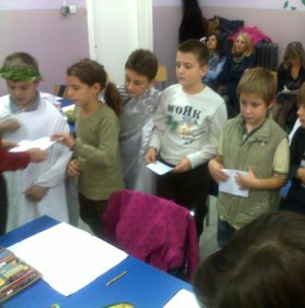
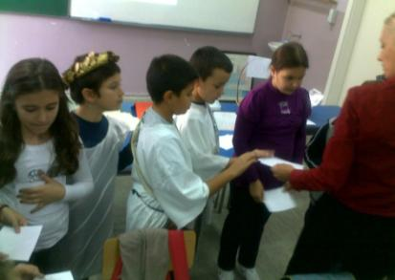
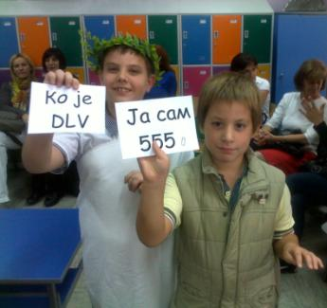
Победници
Кликните овде за картице 1!
Кликните овде за картице 2!

